Slide 1
Groovy in 15 minutes…
Johannes Carlén
Callista Enterprise AB
johannes.carlen@callista.se

Slide 2
Today…
Building systems requires broad and deep skills
Complex applications requires a complex platform
But… same mechanisms used for building simpler applications as for more complex.

Slide 3
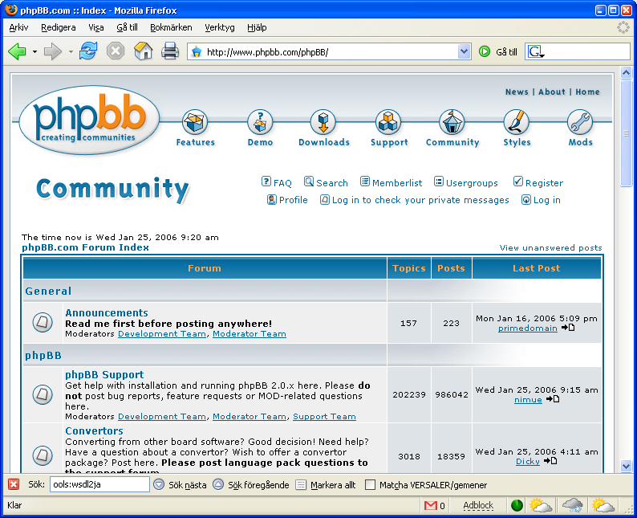
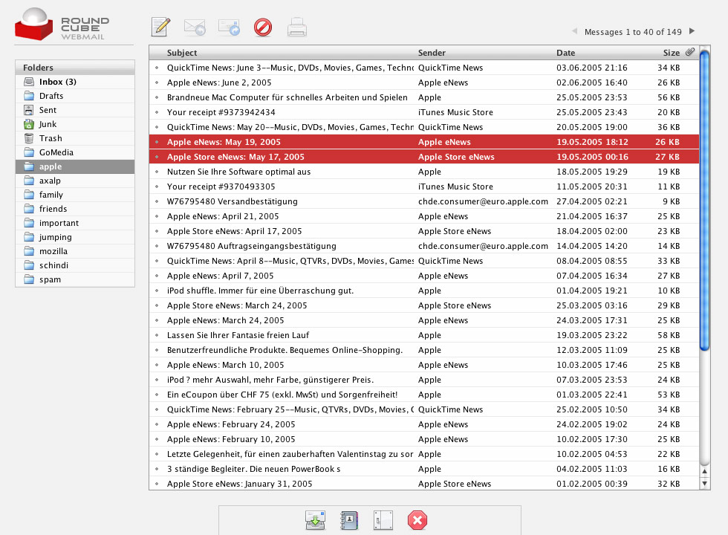
PHP with MySQL

Slide 4
Java keeping up…
Integrating existing script languages
Beanshell
Building a new script lanugage - Groovy

Slide 5
What´s Groovy?
Standard - JSR #241
A scripting language that is tightly integrated into the Java platform.
A dynamic, agile OO language for the JVM
Full access to the Java API
Groovy Scripts can be compiled into Java bytecode
Static or dynamic typing
Notes:
Vad är då Groovy?
Som sagt så är det en standard. 1.0 kommer ut inom de närmaste månaderna.
Och det är som sagt ett skriptspråk som är tight knutet till javaplattformen,
ett dynamiskt objektorienterat språk för JVM:en. Det som tidigare varit heligt för Sun… har man släppt på och det kanske öppnar upp för fler språk i framtiden. Ungefär som i .Net?
Vi har också tillgång till hela Java API:t och slipper lära oss ett helt nytt API
Dessutom kan ett groovyskript kompileras till helt vanlig Java bytecode vilket betyder att man kan använda sin Groovy från sin Javakod
Man kan använda sig av både dynamisk och statisk typning vilket innebär att man kan välja graden av skripthet man lägger sig på
INFÖR NÄSTA SLIDE:
Eftersom tiden idag är ändlig tänkte jag gå rakt på och börja med att göra en jämförelse med Java…

Slide 6
Java
public class Utils {
public static void main(String[] args) {
List<String> list = new ArrayList<String>();
list.add("Dupond");
list.add("Dupont");
list.add("Tintin");
List<String> filteredList = Utils.findAll("Dup", list);
for (String name : filteredList) {
System.out.println(name);
}
}
public static List<String> findAll(String filter, List<String> items) {
List<String> result = new ArrayList<String>();
for (String item : items) {
if (item.contains(filter)) {
result.add(item);
}
}
return result;
}
}
Notes:
JAVA
Här har vi som exempel en liten hjälpmetod. Längst ned. findAll som tar en lista av strängar och ett filter och filtrerar ut alla som filtret matchar i ny liten lista.
Ovanför ser vi ett exempel på hur den kan användas. Vi stoppar in 3 strängar och ett filter och får ut… ja rimligtvis två av strängarna där.
Skulle vi nu göra EXAKT samma sak i Groovy – så skulle det kunna se ut så här:

Slide 7
Groovy
list = ["Dupond","Dupont","Tintin"]
duponts = list.findAll { it.contains("Dup") }
duponts.each { println it }
Notes:
GROOVY
Vi skapar en kollektion
och använder sen en metod man lagt på collection-API:t – findAll som returnerar en lista på alla värden som matchar villkoret innanför krullparenteserna. kallas för en closure
Mer om vad det är alldeles strax
Sedan använder vi oss av en loopkonstruktion som dribblar igenom alla värden i den nya listan och skriver ut dem – precis på samma sätt som java-utilityn gjorde.
INFÖR NÄSTA SLIDE:
Nu går vi ner lite mer på djupet men börjar från början med några smarta konsktruktioner…

Slide 8
Strings
GStrings
  name = ”Tintin"
  message = ”Hello ${name}”
Multiline
  someXML = ”””
  <character>
  <name>Tintin</name>
  </character>”””
Notes:
STRINGS
Vi har strängar där funktionaliteten utökats något. Det finns en konstruktion som man moget kallar Gstrings där man kan stoppa in ett godtyckligt Groovy-uttryck enligt velocity- eller expression language-syntax och kan användas i alla sammanhang som vanliga strängar
Det finns också multiline-strängar som ser ut så här

Slide 9
Collections - list
  list = [1,2,3]
  longerlist = list + [”four”,”five”]
  longerlist now equals [1,2,3,”four”,”five”]
  indexing:
  list[2..3] equals [3,”four”]
  list[-1] equals ”five”
Notes:
LISTS
Kollektioner och listor var vi inne på tidigare och de definieras enkelt som på bilden och hanteras lika enkelt. överst lägger vi ihop två listor med objekt.
Det finns också några finurliga indexeringsmöjligheter. Man kan ange en indexmängd eller börja från slutet med ”minus”-notation

Slide 10
Collections - Map
  niceMap = ["tintin":true,"Rastapopulous":false]
  println niceMap[”tintin”]
  > True
  niceMap.calculus = true
  Println niceMap
  > ["tintin":true,"Rastapopulous":false,”calculus”:true]
Notes:
Maps
Maps defineras med sådan här kolon-syntax som ni ser längst upp (Nyckel-kolon-värde)
Och värdena kan addresseras på flera olika sätt. T ex inom hakparanteser eller lite lustigt… genom att ange själva nyckeln direkt i uttrycket

Slide 11
Closures
def list = [1,2,3]
def square = { numberToSquare ->
numberToSquare*numberToSquare }
def squaredlist = list.collect (square)
squaredlist equals [1,4,9]
newlist.each { println it }
1
4
9
Notes:
Sedan till vad de är riktigt stolta över i Groovy – CLOSURES.
Vad är då en Closure egentligen?
Jo, det är en programkonstruktion inom krullparanteser som man skapar, man KAN tilldela den till en variabel man sedan kan skicka runt som vilken variabel som helst.
En closure kan returnera ett värde som antingen görs via ett return-uttryck eller så tolkar Groovy det sista uttrycket i closure:n och ger detta som resultat.
Kan verka lite meningslöst i början, men när man börjar använda Groovy så blir closures en viktig del i hur man arbetar.
I exemplet på bilden definierar vi en lista av tal och sedan en closure som tar ett tal som parameter och returnera detta i kvadrat
Vi tar sedan denna closure och applicerar på listan med metoden collect och vi får som resultat en ny lista med alla talen i kvadrat.
Lika enkelt som snyggt

Slide 12
Example
Extract data from a database table into XML
Notes:
EXEMPEL
Nu kör vi ett exempel så vi får se lite mer kod
Det är en inte helt ovanlig uppgift vi ska lösa där vi ska dra ut data från en tabell i en databas till xml. Något som säkert alla härinne gjort någon gång

Slide 13
From database into XML
def sql = groovy.sql.Sql.newInstance(
"jdbc:hsqldb:hsql://localhost/groovy", "sa","","org.hsqldb.jdbcDriver")
def xml = new groovy.xml.MarkupBuilder()
xml.product_catalogue() {
sql.eachRow("select * from product") { row ->
xml.product() {
name(row.name)
description(row.description)
}
}
}
Notes:
DB -> XML
Med hjälp av groovys SQL-API skapar vi överst vår koppling till databasen. Vi anger url:en, användarnamn/lösenord och jdbc-drivern
Sedan använder vi oss av något man kallar en builder. Ett enkel och självbeskrivande konstruktion
Rotelementet i xml:en döper vi till product-catalogue som sedan passas till en closure
I vilken vi tar vår sql-koppling, exekverar en select * from product
Resultatet av sql-uttrycket passar vi in i ytterligare en closure som tilldelas namnet row. Här vi skapar elementet product
Detta i sin tur innehåller två löv name och description i vilka vi stoppar produktnamnet och dess beskrívning med punktnotation på radobjektet

Slide 14
The XML
<product-catalogue>
<product>
<name>iPod</name>
<description>mp3 player with video</description>
</product>
<product>
<name>MacBook Pro</name>
<description>Intel based Apple</description>
</product>
</product-catalogue>
Notes:
XML:
…och resultat blir något sånt här!
En ännu vanligare situation kanske är att man går åt andra hållet.
Vi har en xml-fil som den på tavlan här som ska läsas IN i databasen.

Slide 15
What about the other way?
def file = new java.io.File("/groovy/products.xml")
def products = new groovy.util.XmlParser().parseText(file.getText())
def sql = groovy.sql.Sql.newInstance( "jdbc:hsqldb:hsql://localhost/groovy", "sa","",
"org.hsqldb.jdbcDriver")
products.each { product ->
sql.execute("insert into product values (?,?)”,
[product.name.text(),product.description.text()])
}
Notes:
WHAT ABOUT THE OTHER WAY
Ja, det blir inte så himla mycket mer kod.
Först läser vi in själva filen och använder Java I/O’s vanliga File-objekt som i Groovy fått ytterligare metoder.
Sedan vill vi ha få en representation i Groovy av xml:en i filen. Det får vi genom en utility som helt enkelt tar en sträng och parsar om den till ett Groovyspecifikt objekt
Efter det fixar vi en koppling till databasen. och det ser precis ut som i förra fallet.
Till sist kommer vi till det finurliga. Vi loopar igenom alla barn till noden – products - som vi skapade innan, och applicerar en closure på varje!
…och det vi gör i closuren är att vi tilldelar ett namn för barnnoden och exekverar en SQL-insert med två parametrar. Dessa parametrarna läser vi hur enkelt som helst in med en form av dom4j-liknande syntax med skillnaden att vi använder själva lövets namn i uttrycket
ENKELT, ELLER HUR? VAD KAN MER HITTA PÅ MED GROOVY DÅ?

Slide 16
Unit testing
JUnit built into runtime => script your tests for Groovy and Java classes with Groovy syntax
Groovy provides several new assertions
Easily scripted with Ant or Maven
Integrate Groovy unit tests with your existing suite
Notes:
UNIT TESTING
De har byggt in JUnit i Groovy och också utökat det något med flera nya assertions.
Tanken är att vi med Groovys enkla syntax ska kunna skriva enhetstester snabbare för både Groovy och Javaklasser.
De kan skriptas som vanligt med Ant eller Maven eller köras från en IDE och man kan enkelt integrera dem med sin befintliga testsvit

Slide 17
Unit testing
class StringSplitTest extends GroovyTestCase {
void testFullSplit() {
splitArray = StringSplitter.split(
"groovy.util.GroovyTestCase", ".")
expect = ["groovy", "util", ”GroovyTestCase"].toArray()
assertArrayEquals(expect, splitAr)
}
}
Notes:
UNIT TESTING 2
Här är ett exempel på en av de nya assertions som finns – assertArrayEquals.
Vi ska testa vår StringSplitter-metod så vi tar och stoppar in en sträng som ska delas upp med en punkt som avskiljare
Sedan skapar vi en jämförelse-array
och längst ned jämför vi de båda med en assert

Slide 18
Other features
    Ant Scripting, Templates
    Groovlets, GSP, Swing, SWT, XMLRPC
    GroovyBeans
      class Product {
      @Property String name
      @Property String description
      }
Notes:
OTHER FEATURES
Ant scripting
Vi kan koda våra antskript i Groovy m h a markupbuilders som representerar antskriptet i Groovy och köra enhetstester för att garantera korrektheten
Templates
M h a Gstrings har man byggt ett enkelt men mycket funktionellt template-ramverk
Groovlets/GSP
Koda motsvarande servlets eller jsp med Groovy
Swing/SWT
Koda GUI med mycket mindre kod. Groovy med closures istället för anonyma klasser gör det hyfsat snyggt och rent
GroovyBeans
Som javabeans men med enklare syntax

Slide 19
Grails
”Coding by convention”-paradigm
A toolkit of Spring, Hibernate, SiteMesh…
Smaller applications
  forums, blogs etc.
Notes:
GRAILS
Mycket värt att nämna är Grails – eller Groovy on Rails – som parafraserar på Ruby On Rails och har lite av samma tänk bakom sig
Tanken är att föra fram paradigmen CODING BY CONVENTION. en lite osäker väg att gå kanske men det bygger på en framtagen referensarkitektur speciellt för Grails där man kan generera stubbar som man bygger ut och vidare på.
Det är ett toolkit som innehåller verktyg som Spring, Hibernate, Sitemesh och såklart på att man kodar m h a Groovy
Och tanken är ju att man skall kunna använda Grails för mindre applikationer

Slide 20
What else can you do?
Configuration
Simple tasks
Prototypes
Building and testing
Agile development
Rules for rules engines
ESB transformations
…
Notes:
WHAT ELSE CAN YOU DO?
Vad mer kan man göra då, här ser ni några uppgifter som kan lämpa sig.
Några har vi redan nämnt
Mindre lösningar..
Prototyper
Tester
Från att skriva regler för reglemotorer
Till transformationer mot en ESB

Slide 21
Q&A
johannes.carlen@callista.se
http://www.callista.se/enterprise
Notes:
Q&A
Galenskap eller genidrag? Tja, ladda ned testa och döm själva!
Det var allt jag hade att säga för den här gången så.. några frågor… ?

